Slide 1
2023 网民网络安全感满意度调查活动之 “网络诚信建设”专题调查
宣传工作简介
调查活动组委会秘书处宣传中心

Slide 2
01
宣传亮点
02
宣推方式

Slide 3
01
宣传亮点

Slide 4
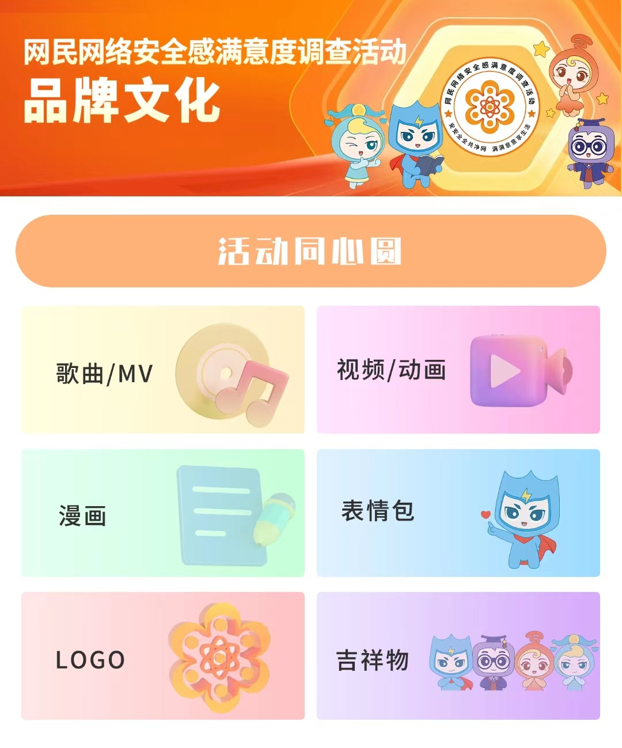
一、与时俱进、多样化宣传形式
调查活动的文宣品牌系列，有吉祥物、表情包、
“网安微剧场”、“网安微讲堂”
“网安好声音”“网安漫画”
“四宝网安动画”
“调查活动主题mv”以及志愿者
活动系列视频。
可结合本次系列调查之专题调查的性质
组合宣传，转发相关素材宣传活动背景。

Slide 5
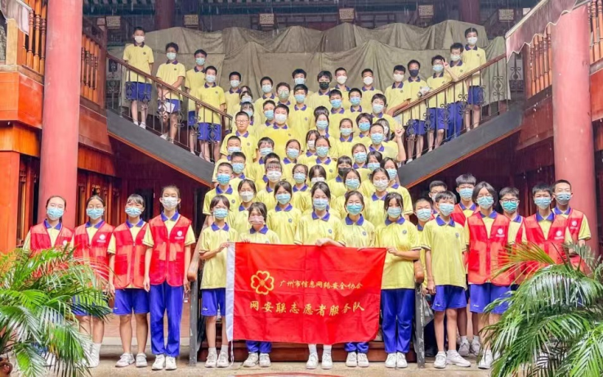
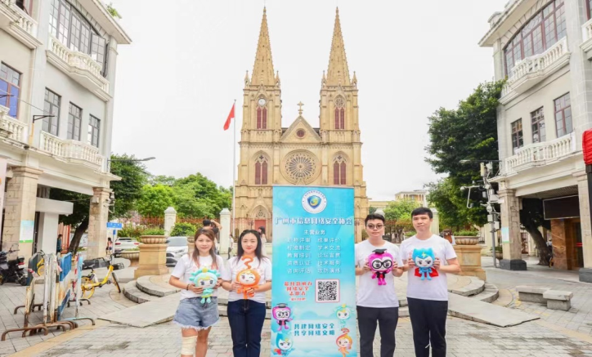
二、赛事结合是今年专题调查的亮点
围绕“我为网络诚信添光彩”活动主题，征集与网络诚信建设专题调查相关，突出宣传网络诚信建设相关法律法规、网络安全常识、提高文明上网用网意识等方面的各类志愿者开展活动的画面（推广视频和图片中有此次专题调查活动的logo、标识或四宝吉祥物图案露出，视频中有一定时间停留展示）

Slide 6
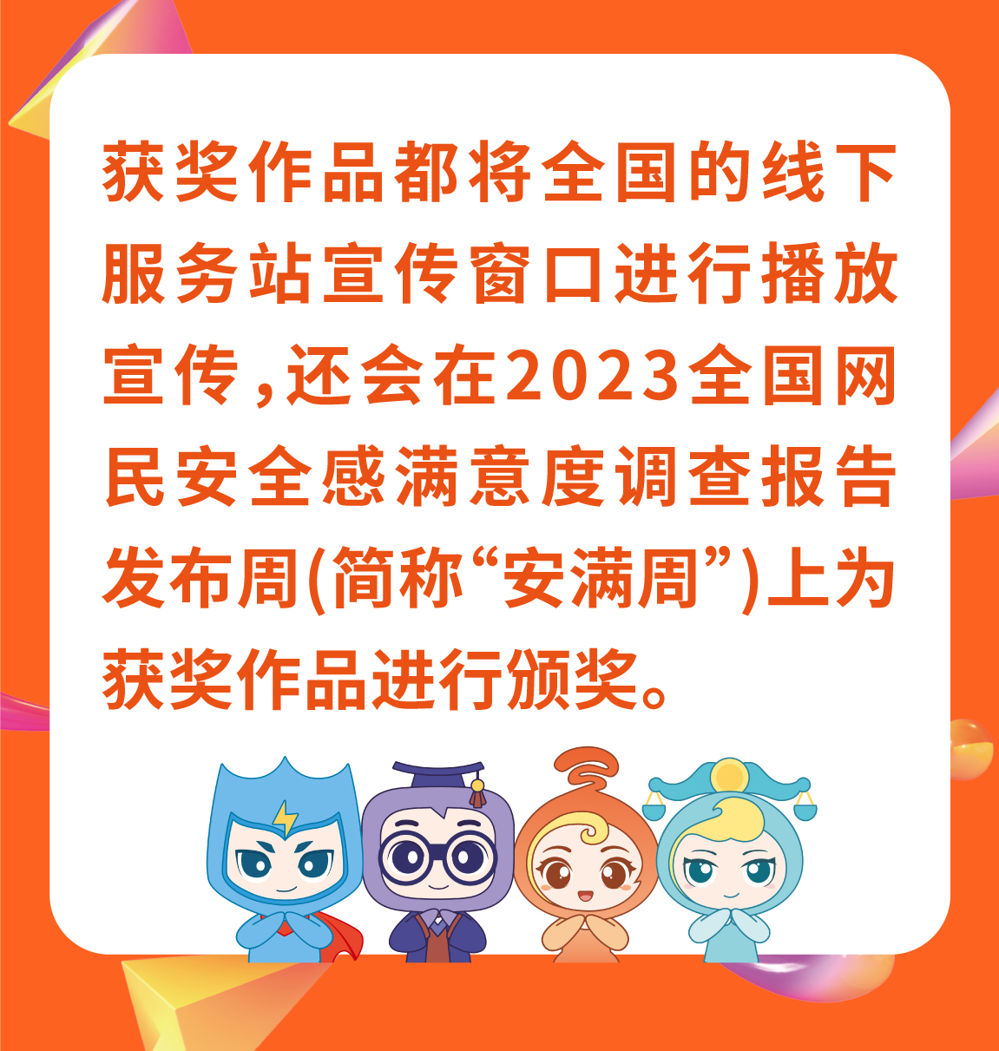
二、赛事结合是今年专题调查的亮点

Slide 7
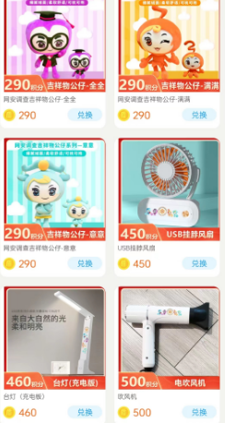
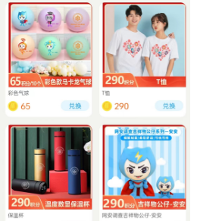
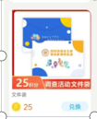
三、“网安联”积分激励与证书生成
积分用于奖品兑换、在线抽奖、分享交换、荣誉背书等，调动网民积极性，邀约答题越多，分值越高，兑换的奖品越丰富

Slide 8
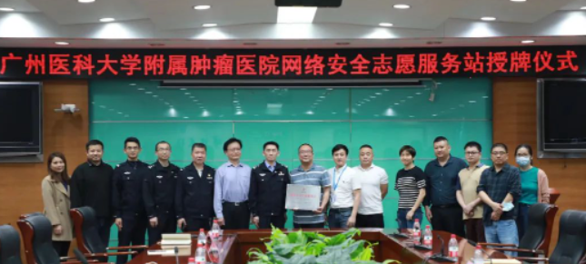
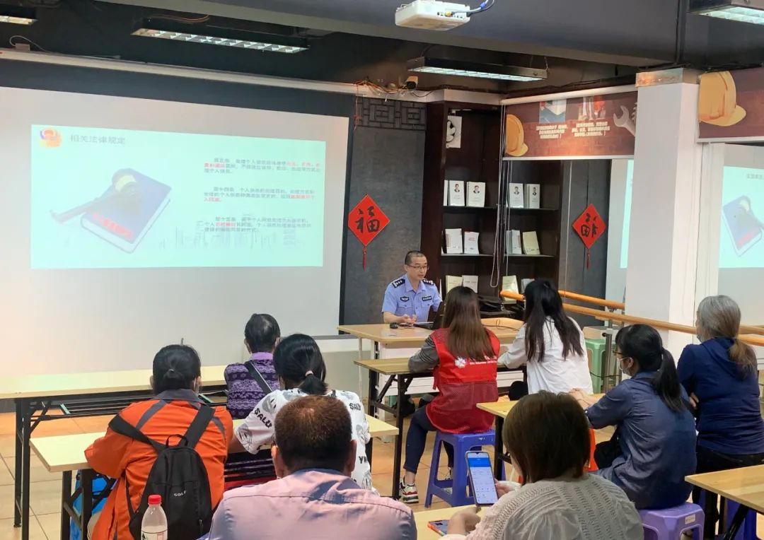
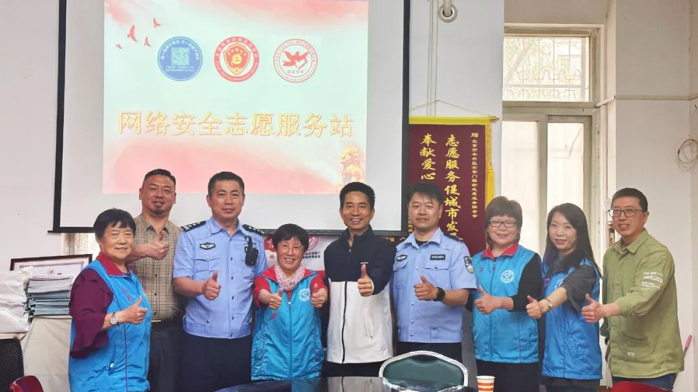
五、视频预热，先进事例，站点结合宣传
本次专题调查的视频以及动画/先进事例的视频将分派给全国各地的“网络安全志愿服务站”，
在屏幕窗口滚动播放，助力专题调查下沉基层，实现常态化宣传，欢迎大家踊跃参加。

Slide 9
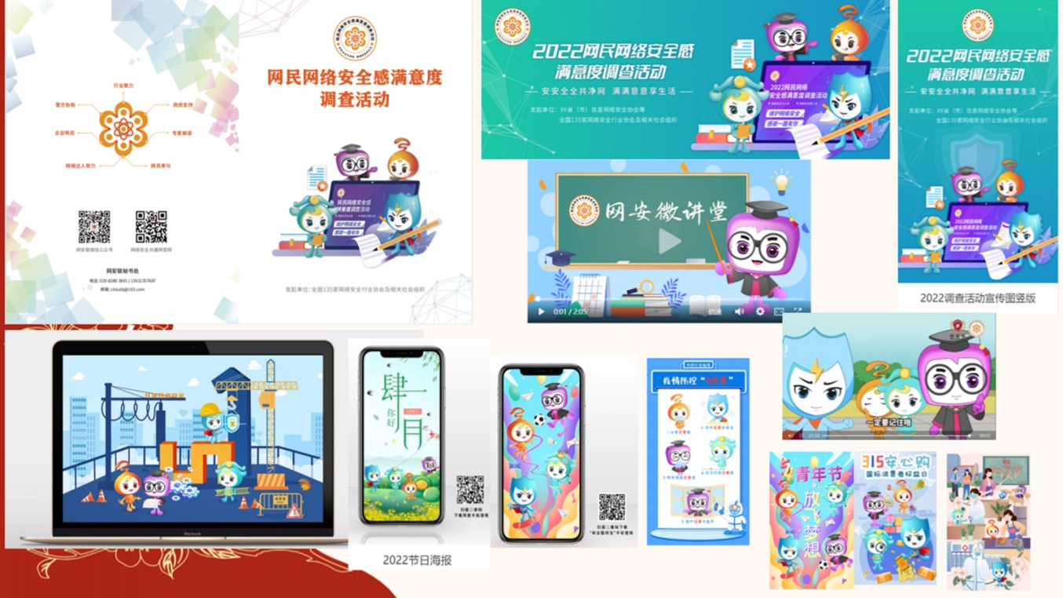
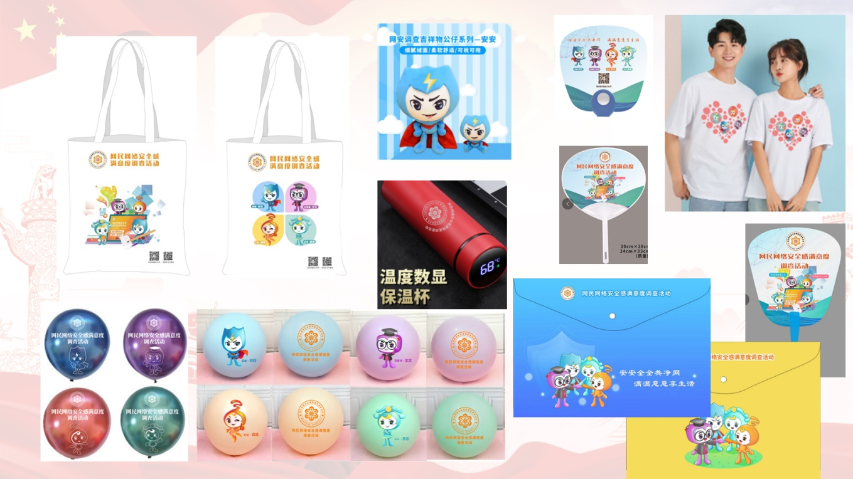
五、丰富宣传物料和设计素材
丰富的宣传物料、邀约答题版式
以及礼品设计素材可以共建网下载用于印制

Slide 10
宣 传 推 广方式
02

Slide 11
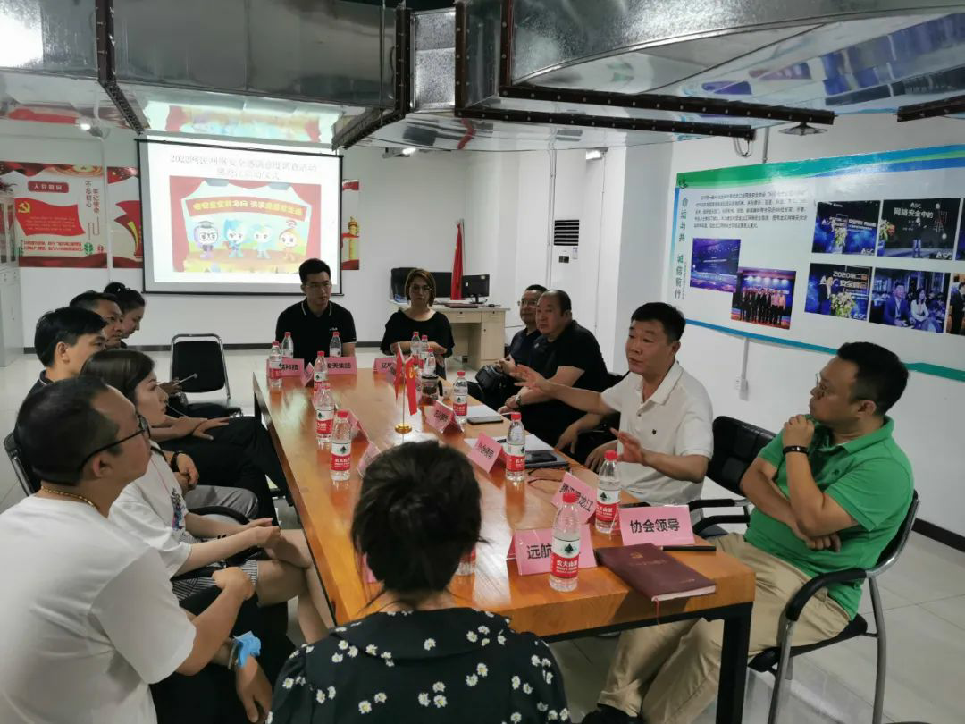
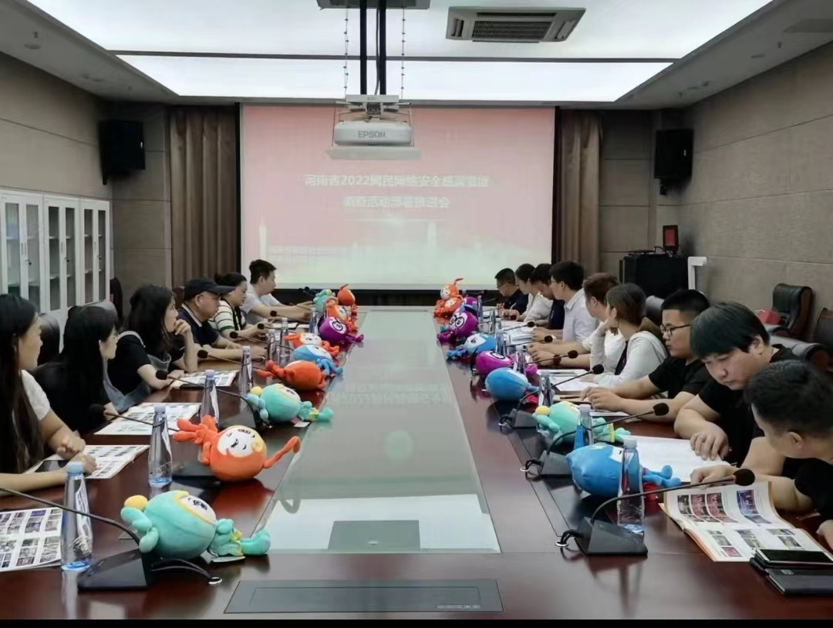
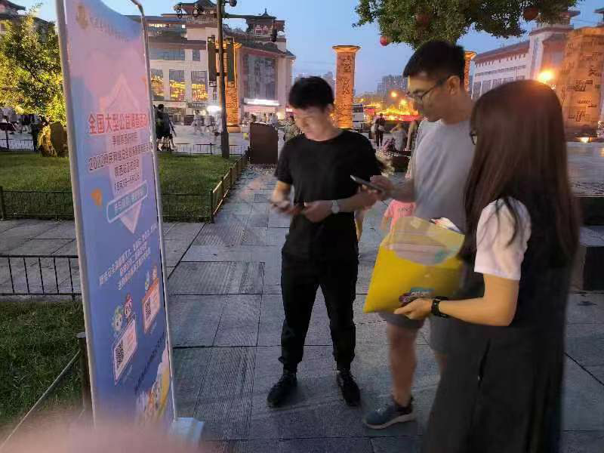
一、大刀阔斧，多点渗透
通过会议全面部署，多渠道安排更进到位，形成工作委员会（工作小组）机制是一个重要举措，便于及时发现问题，借鉴方法，调整方向，责任到人，按时复盘，推进计划进校园、进社区、进机关、进工厂、进商场，每天采集的样本数量都会持续快速上涨。

Slide 12
二、巧妙借力，打组合拳
结合当地市政、网安宣传活动或其他市民聚集型活动联合展开，在不同类型的活动中植入志愿者推广活动，能取得一定量的采集，扩大宣传效果。如在网络安全宣传周期间，在繁华的天河南步行街志愿驿站，由天河区网警提供了一场的网络安全教育讲座。讲座结束后，志愿者们迅速投入到宣传工作中。

Slide 13
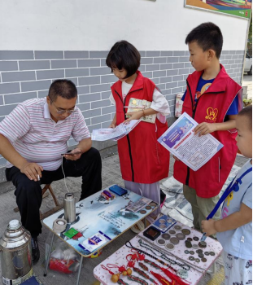
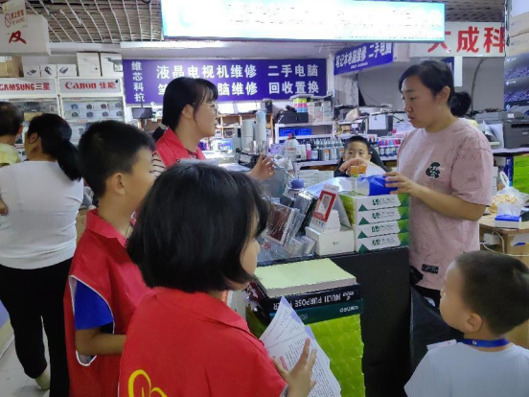
三、注重亲情纽带，传递价值感
北京绿娃志愿服务队的“绝活”就是，线上线下结合，亲子温暖出击。首钢园里绿娃志愿服务队组织了精彩的线下活动，小志愿者们亲手制作精致的书签，送给前来参观的游客们。
同时再跟他们宣讲网络空间安全知识，邀请他们扫描答卷参加活动。精美的书签展现了小志愿者们的才华，表达了他们远大的志向和高雅的精神追求，赢得了游客们的赞誉迅速拉近了与游客们的距离，起到了良好的推动活动开展的作用。
牟玉霞小分队，已经身为姥姥的她，带领自己的闺女，领着外孙和外孙女，一家四口祖孙三代齐上阵。小志愿者在面对小朋友的时候，更能发挥年龄的优势，他主动给小朋友戴上网安联标注的小卡通图像，再引导大人扫码答卷。

Slide 14
四、校园集中采集
校园集中采集的效果一般都不错。由辅导员或者班主任核验采集提交结果。校园的推广往往依托教育局发文成效最为显著，其次是校方发文，需要班主任，班委形成验收督促机制，确保每个人完成到位。
今年9月13日“2023年国家网络安全宣传周科普进校园广西活动暨2023全国网民网络安全感满意度调查 (广西) 活动”启动仪式在广西信息职业技术学院成功举办。
会上，嘉宾与参会师生共同参加问卷的填写，共同参与调查活动，就关心的网络安全问题提出了宝贵意见和建议。河南平顶山市的网络空间安全志愿服务团队，走进校园，通过分发宣传资料、开展网络空间安全讲座等方式，宣传网络安全知识，同时发动师生扫码答卷，提交建议意见。

Slide 15
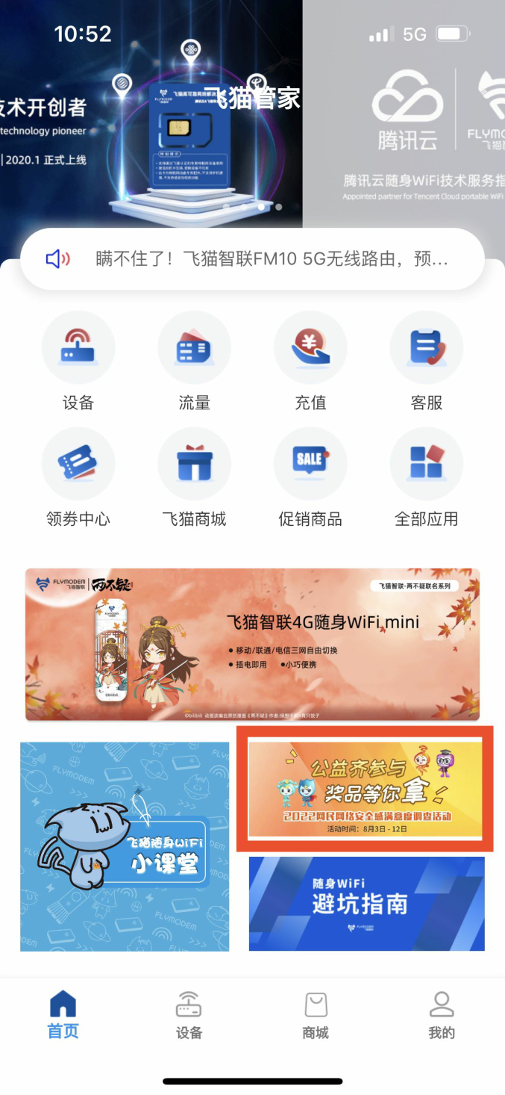
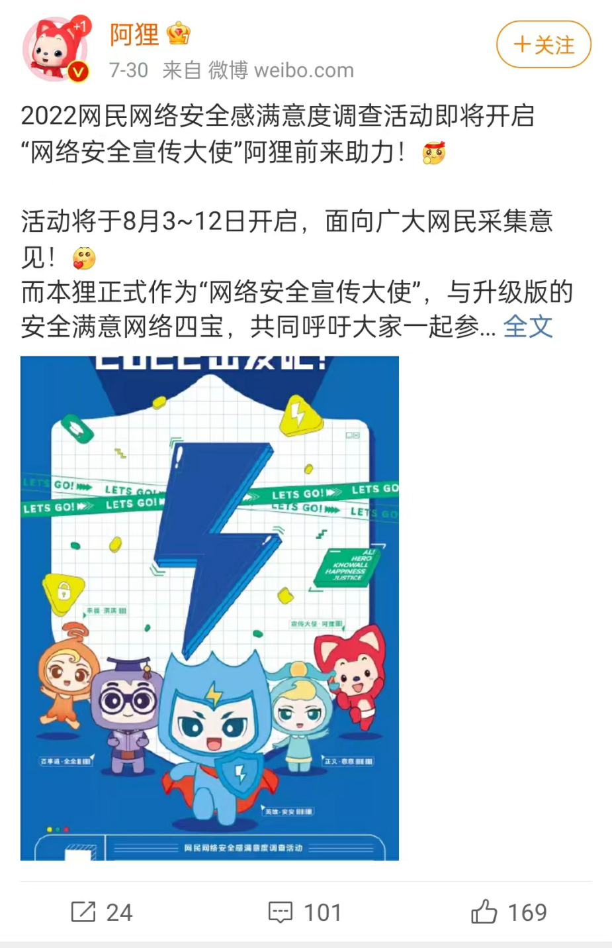
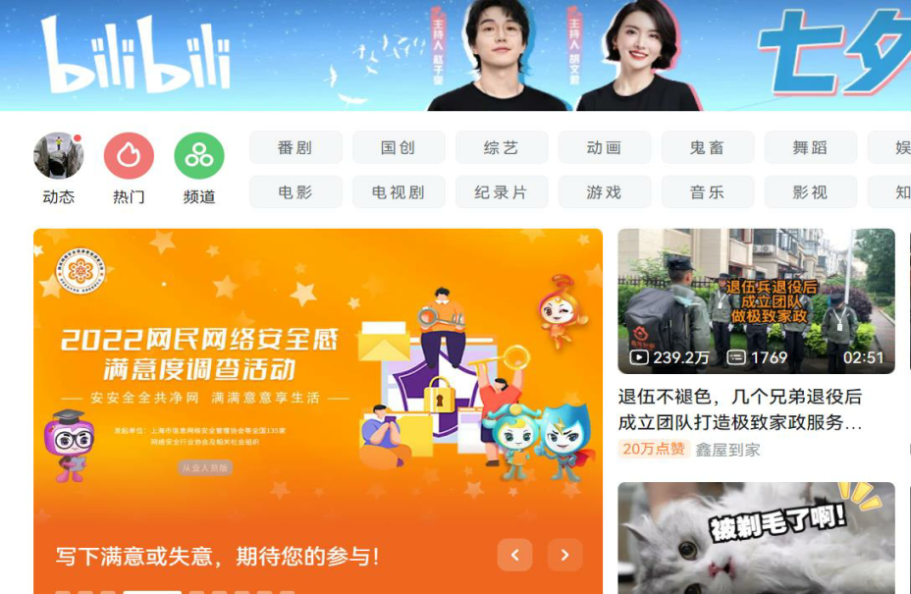
五：与企业展开更广泛
形式的活动和
有奖支持
以吉祥物为纽带，可以融汇互联网时代丰富的社交语言，呈现更精美的图文，展开更多丰富的活动，联合文创、开发受众参与潜能，打造品牌活动形象

Slide 16
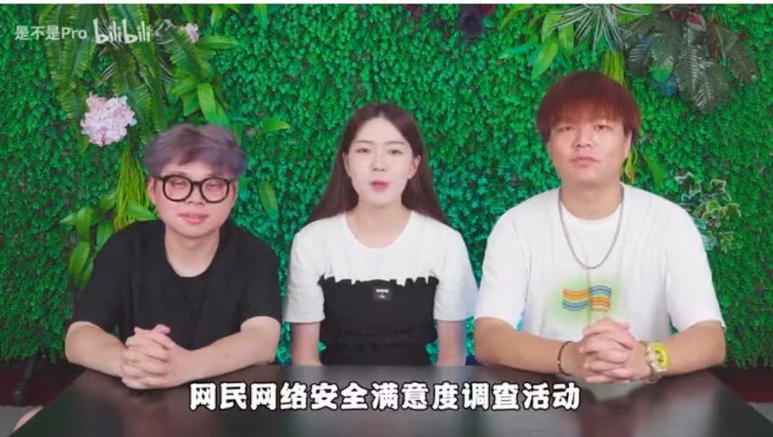
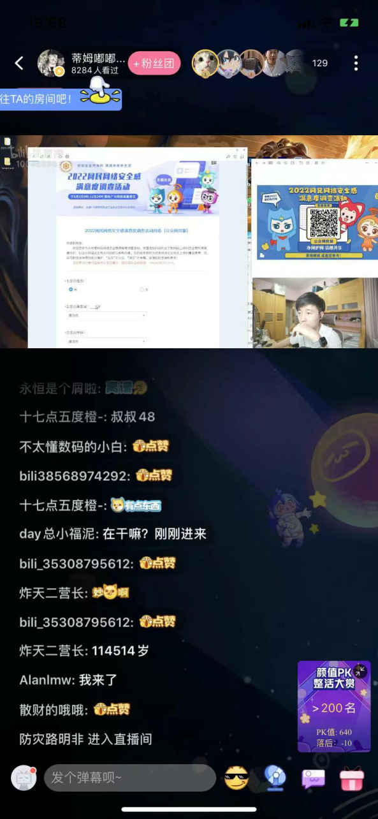
六：网络达人、自媒体助阵
短视频、直播大行其道的年代，可以充分挖掘当地粉丝较多的网络达人，私信邀约，给予其一定荣誉，创作形式不限，鼓励其号召网民一起填写问卷。

Slide 17
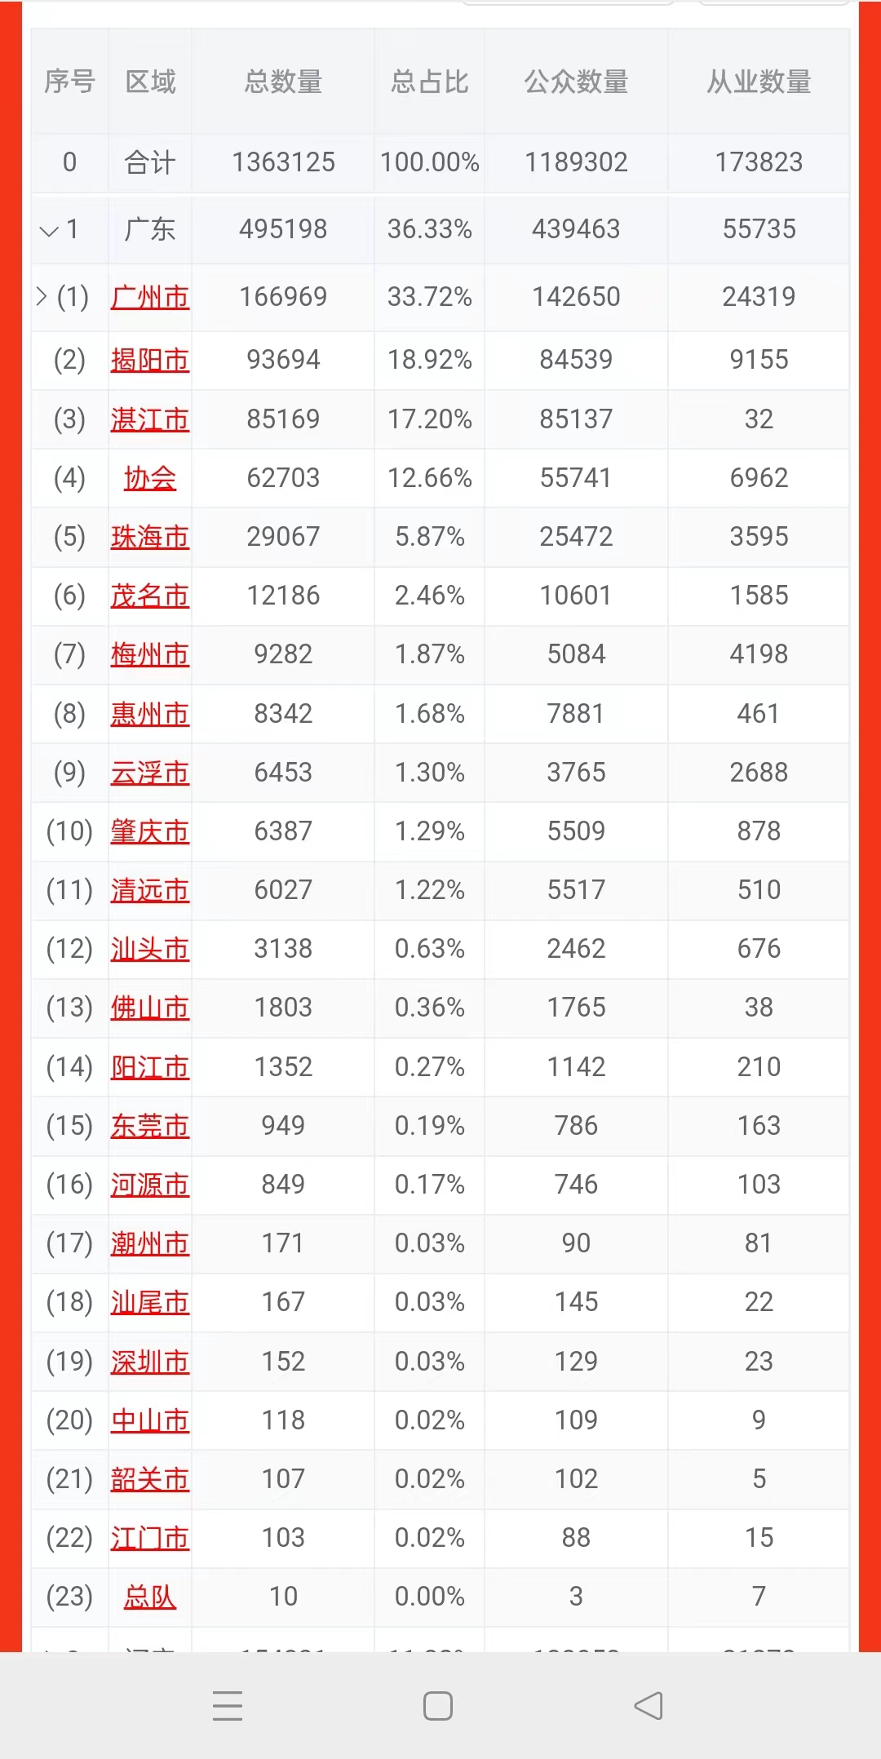
七：重视各类型汇总和排行比对
图为展示广东地区各地市的样本数量，广东在跟进调查活动各地市的过程中，专人对接，且每个地市建有分群，便于大家表达意见建议，分析适用于当地的方法，每个阶段找到问题所在，发现可以挖掘的力量，继续扩大调查活动影响力。也鼓励各地市进行本地市链接的汇总和比对，及时发现问题，鞭策鼓励。

Slide 18
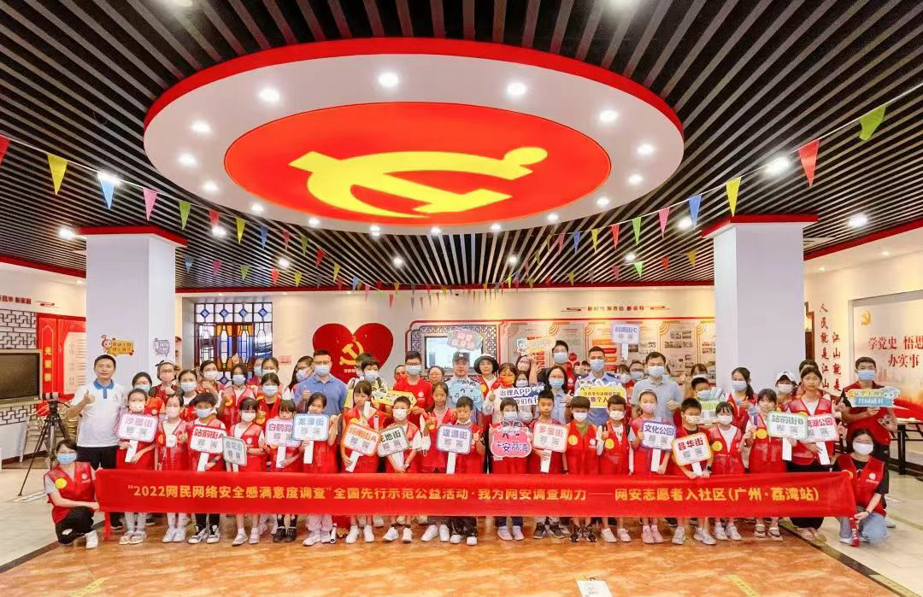
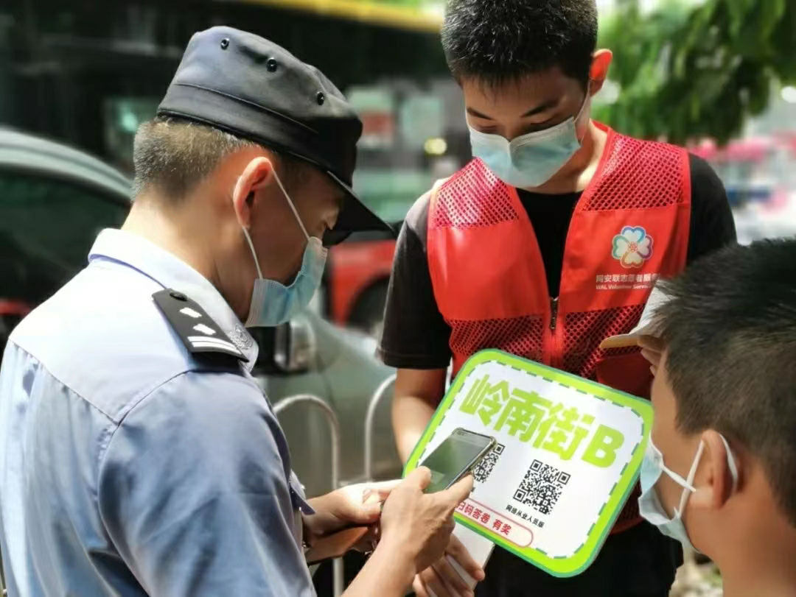
八：开展各种形式志愿者活动
集合当地网民的特点或者民俗文化节日，有组织地开展活动，充分发挥主观能动性，
因地制宜开展活动

Slide 19
感谢您的
耐心观看

